Slide 1
Arm TrustZoneを用いた
クラウドアプリケーションの
安全かつ柔軟な協調実行
九州工業大学大学院 情報工学府 情報創成工学専攻
光来研究室
246E0120 佐藤 太陽

Slide 2

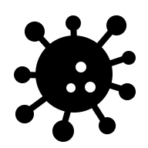

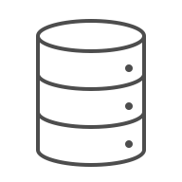

エッジコンピューティング
クラウドのアプリケーションをユーザの近くで実行
  スマートフォン、IoT機器、エッジサーバ、...
  クラウドでの実行に比べて、低遅延・高速・リアルタイム処理が可能
  クラウドにデータを置かないため、データガバナンスを強化できる
クラウドアプリケーションがユーザからの攻撃を受ける可能性
  クラウドの管理外のエッジデバイスではOSすら信頼できない
  リソースが限定的であるため、強力なセキュリティ機能の実装が困難
App
App
エッジデバイス
エッジサーバ
ネットワーク
クラウド

Slide 3


隔離実行環境を用いた保護
隔離実行環境を用いてクラウドアプリケーションを保護
  論理的に隔離したメモリ上で安全に処理を実行するCPUの機能
  例：Intel SGX、AMD SEV、Arm TrustZone、RISC-V Keystone
エッジデバイスでもクラウドアプリケーションを安全に実行可能
  信頼できないOSによる機密情報の盗聴や改ざんを防ぐことができる
  隔離したメモリが暗号化される場合、物理的に盗聴することもできない
App
隔離実行環境
信頼できないOS
信頼できるCPU
クラウド
エッジデバイス

Slide 4
Arm TrustZoneを用いた隔離実行
エッジデバイス向けのArm TrustZoneは２つのワールドを提供
  セキュアワールドで隔離実行するアプリケーション (TA) を実行
  ノーマルワールドで通常のアプリケーションやOSを実行
セキュアワールドを用いてクラウドアプリケーションを保護可能
  一方で、必要とする以上に高い権限で動作することになる
  脆弱性があるとノーマルワールド内の攻撃者に全権限を奪われる恐れ
ノーマルワールド
セキュアワールド
通常App
App (TA)
脆弱性
Linux

Slide 5
CAとTAの協調実行
セキュリティのためにTAはできるだけ小さくするべき
  機密情報やそれを扱うプログラムのみを含める
  それ以外の部分はノーマルワールドのアプリケーション (CA) として実行
CAとTAを協調実行させるには専用APIを用いる必要
  通常のアプリケーションが用いるAPIとは大きく異なる
  TAの機能を呼び出している間はCAが停止するため、柔軟な協調が難しい
ノーマルワールド
セキュアワールド
App (CA)
App (TA)
専用API
専用API
呼び出し
専用ライブラリ
専用ライブラリ
Linux

Slide 6
提案：TZmediator
ワールド間にまたがってOS標準のPOSIX APIを用いて協調実行
  クラウドアプリケーションをCAとTAに分割して2つのワールドで実行
  POSIX APIのパイプやソケット等を使って通信しながら並列に処理を実行
ノーマルワールドにTAに対応するシャドウプロセスを作成
  CAとTAはシャドウプロセスを介してシームレスに通信を行う
  双方とも標準ライブラリを経由するため、高いPOSIX互換性を実現
ノーマルワールド
セキュアワールド
App (CA)
シャドウプロセス
App (TA)
POSIX API
POSIX API
標準ライブラリ
TZm-TAライブラリ
Linux

Slide 7
POSIX APIのエミュレーション
TAはTZm-TAライブラリによって提供されるPOSIX APIを実行
  ノーマルワールド内の対応するシャドウプロセスに転送
  シャドウプロセスが標準ライブラリを用いて代理でPOSIX APIを実行
CAは標準ライブラリによって提供されるPOSIX APIを実行
  ノーマルワールドの通常のOSを介してシャドウプロセスと通信
  シャドウプロセスはワールドをまたいでTAとデータをやり取り
ノーマルワールド
セキュアワールド
CA
シャドウプロセス
TA
転送
POSIX API
POSIX API
標準ライブラリ
TZm-TAライブラリ
Linux

Slide 8

パイプを用いたワールド間通信の例
CAはmkfifo関数を用いてノーマルワールド内にパイプを作成
  CAとTAはopen関数を用いて作成されたパイプをオープンする
TAはシャドウプロセスに要求を送ってread/write関数を実行
  パイプに書き込むデータをシャドウプロセスへ送る
  TAから受け取ったデータをパイプに書き込み、それをCAが読み込む
  CAがパイプに書き込んだデータを読み込み、それをTAに返す
ノーマルワールド
セキュアワールド
パイプ
read()
write()
writeリクエスト
CA
シャドウプロセス
TA
readレスポンス
write()
read()
readリクエスト

Slide 9
シャドウプロセスへのPOSIX APIの高速な転送
標準の遠隔手続き呼び出し (RPC)を転送に用いると性能が低下
  RPCはTAがノーマルワールド内の処理を呼び出すために用いられる
  標準のRPCは6回ものワールド切り替えが必要
事前に確保した共有メモリを用いることで転送を高速化
  軽量RPC：共有メモリへの書き込み通知時にのみワールド切り替え (2回)
  ポーリング方式：ワールド切り替えを行わずに書き込みを検知
ノーマルワールド
セキュアワールド
TA
軽量RPC
POSIX API
結果
シャドウプロセス
TZm-TAライブラリ
結果
ポーリング
引数
ポーリング
共有メモリ

Slide 10
POSIX APIを用いたTAの生成
CAはposix_spawn関数を用いて子プロセスのようにTAを生成
  CAに提供されるTZm-CAライブラリ内にTAの複雑な起動処理を隠蔽
  シャドウプロセスを作成し、サブスレッドを用いてTAを並列に実行
TAも同様にして別のTAを生成可能
  TAに対応するシャドウプロセスがCAと同様にして新しいTAを生成
  TA同士はそれぞれのシャドウプロセス経由で通信
ノーマルワールド
セキュアワールド
App (CA)
シャドウプロセス2
シャドウプロセス
作成
App (TA2)
App (TA)
posix_spawn()
main()
TZm-CAライブラリ
TZm-TAライブラリ
専用API
専用API
専用ライブラリ
専用ライブラリ
呼び出し

Slide 11
WebAssembly (Wasm)を用いた安全な実行
TAとしてWasmアプリケーションも実行可能 [Ménétrey+, ICDCS’22]
  Wasmはサンドボックス内でアプリケーションを安全に実行
  TAの脆弱性からセキュアワールドを守れるが、TAの性能は低下
Wasmアプリケーションに通信用のPOSIX APIを提供
  WebAssembly System Interface (WASI)を拡張
  WasmランタイムがTZm-TAライブラリ経由でシャドウプロセスを呼ぶ
ノーマルワールド
セキュアワールド
シャドウプロセス
Wasm App (TA)
POSIX API
POSIX API
標準ライブラリ
TZm-TAライブラリ
Wasmランタイム
Linux

Slide 12
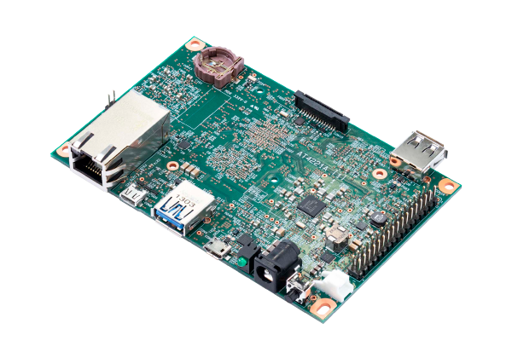
実験
CAとTAの間でPOSIX APIを用いて通信
  パイプ、ソケット、共有メモリ、シグナル
  IPC-Benchを用いて通信性能とシステム性能への影響を測定
  実アプリケーションの実行性能を測定
TZmediatorをOP-TEE 3.15.0を用いて実装
  ARM CPUを搭載したArmadillo-X2を用いて実験
 | Armadillo-X2
CPU | ARM Cortex-A53
メモリ | 2 GB
OS | Linux 5.10
画像引用：https://armadillo.atmark-techno.com/news/notices/202301_armadillo-x2
画像引用：https://armadillo.atmark-techno.com/news/notices/202301_armadillo-x2

Slide 13
実験1：ワールド間の通信性能
CA-TA間の通信レイテンシを測定
  ノーマルワールド内の通常のアプリケーション同士の従来通信と比較
  POSIX APIの転送方式として軽量RPCとポーリング方式を比較
従来通信と比較すると性能が低下
  ポーリング方式で1.0〜2.5倍、軽量RPCで1.6〜1.9倍に増加
  共有メモリ通信を除くと、ポーリング方式での性能低下は最大6%
N/A
N/A

Slide 14
実験2：スケーラビリティとシステム性能
同時に実行するアプリケーション数を増やしてレイテンシを測定
  ポーリング方式の場合は4並列で実行すると2.9倍に増加
  軽量RPCは1.5倍の増加にとどまり、スケーラビリティに優れている
sysbenchを用いて通信中のノーマルワールドのCPU性能を測定
  従来通信と比較してポーリング方式で約32%、軽量RPCで約9%低下
  これら2つの転送方式には通信性能とシステム性能のトレードオフあり
N/A
N/A

Slide 15
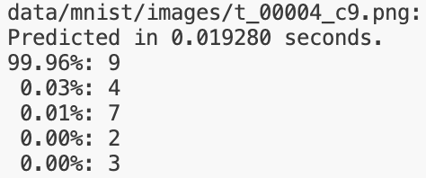

実験3：実アプリケーションの実行性能
TZmediatorを用いるようにDarkneTZ [Fan+，MobiSys’20] を修正
  ディープニューラルネットワーク (DNN)の推論を行うアプリケーション
  攻撃対象になりやすい層のみをTAで実行し、それ以外をCAで実行
  CAとTA間の通信に用いられる専用APIをPOSIX APIに変更
手書き数字画像 (MNIST)の学習済みモデルを用いて推論を実行
  専用APIを用いる場合と比較して、実行時間が2.9〜14%増加

Slide 16
まとめ
2つのワールドに分割されたクラウドアプリケーションをPOSIX APIを用いて協調実行可能にするTZmediatorを提案
  ノーマルワールド内にTAに対応するシャドウプロセスを作成
  CAとTAはシャドウプロセスを介してシームレスに通信
  POSIX APIを用いた通信の動作と性能を確認
    WebAssemblyを用いると性能は低下したが同様の傾向
今後の課題
  TZmediatorを活用した様々なクラウドアプリケーションの開発

